Slide 1
实验六
学生管理系统合约

Slide 2
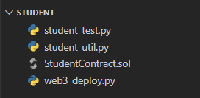
实验项目框架
同目录下写好StudentContrace.sol合约后，运行student_test.py即可查看结果
python3 student.test.py

Slide 3
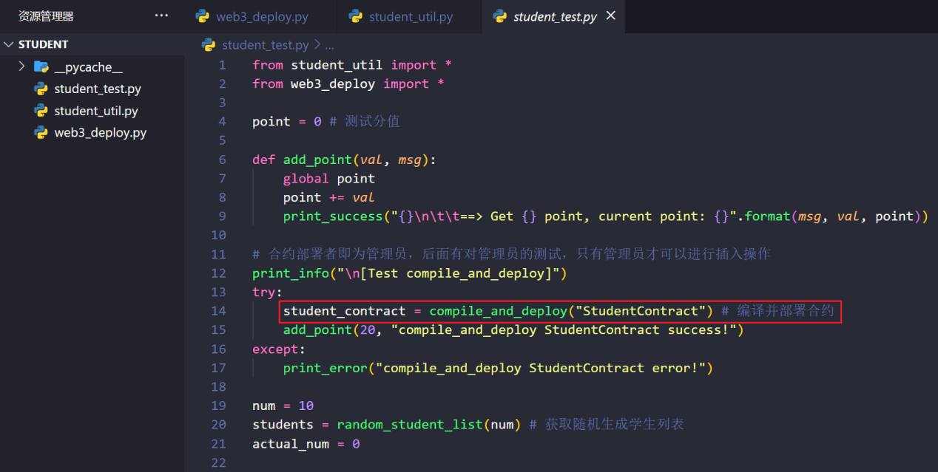
实验项目框架
同目录下写好StudentContrace.sol合约后，运行student_test.py即可查看结果
python3 student.test.py

Slide 4
Solidity语言介绍三
数组
事件

Slide 5
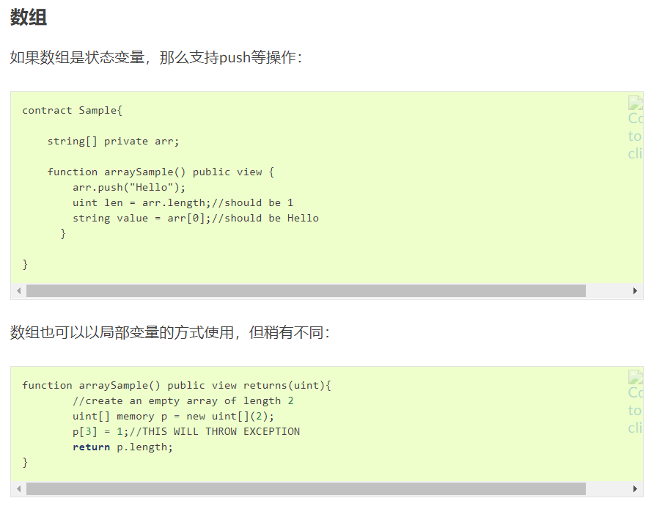

Slide 6
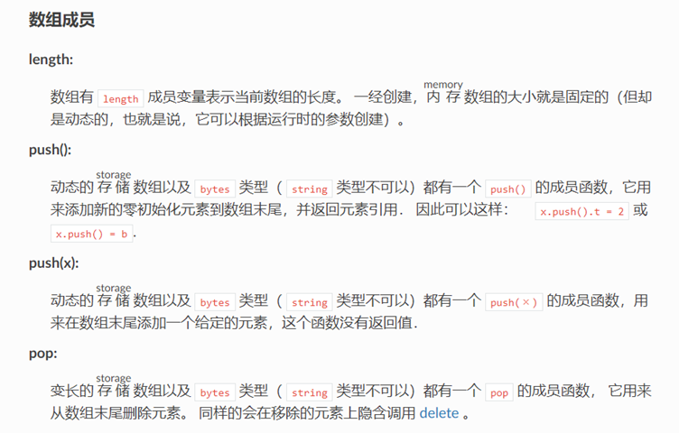

Slide 7
Solidity 事件是EVM的日志功能之上的抽象。 应用程序可以通过以太坊客户端的RPC接口订阅和监听这些事件。
事件在合约中可被继承。当他们被调用时，会使参数被存储到交易的日志中 —— 一种区块链中的特殊数据结构。 这些日志与地址相关联，被并入区块链中，只要区块可以访问就一直存在

Slide 8
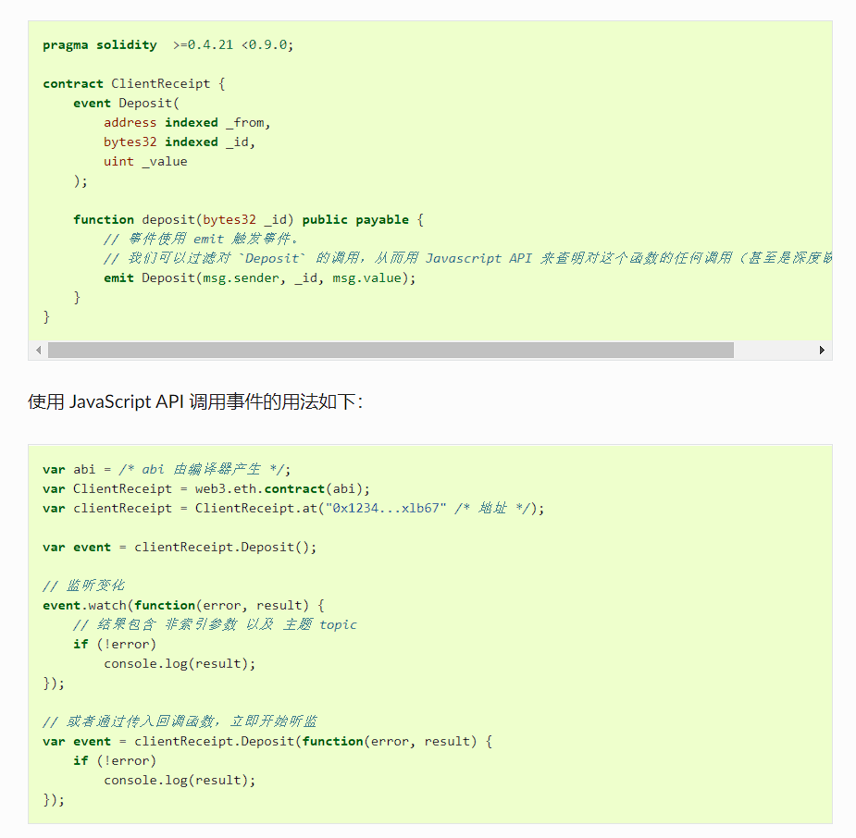

Slide 9
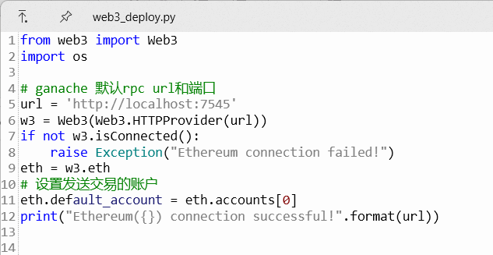
使用Python连接以太坊测试链

Slide 10
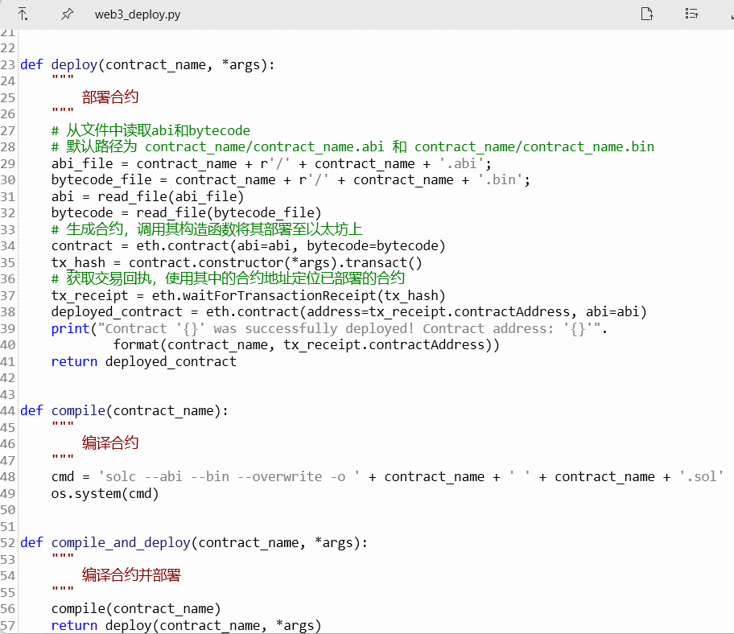
使用Python部署合约

Slide 11
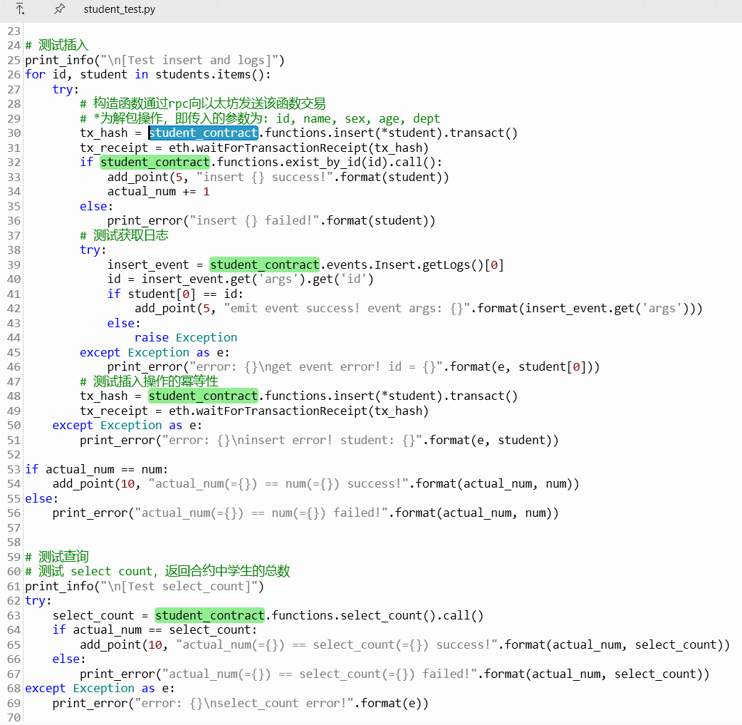
使用Python调用合约

Slide 12
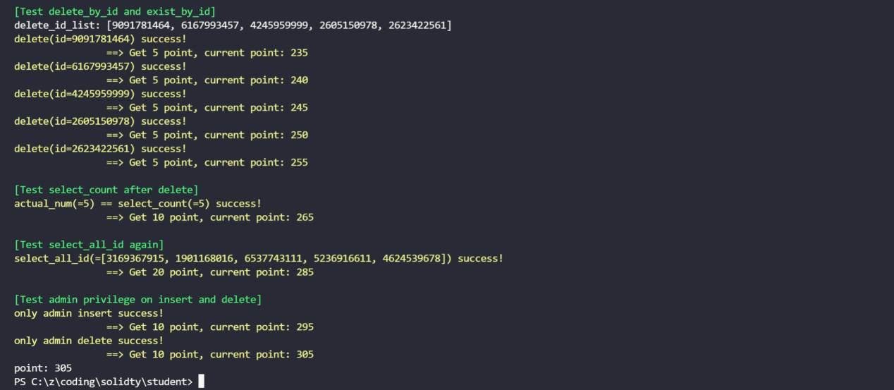
运行结果

Slide 13
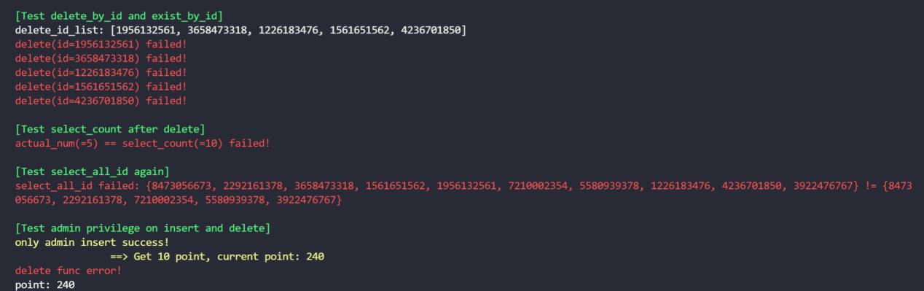
错误样例

